Slide 1

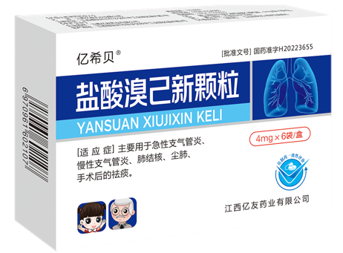
盐酸溴己新颗粒
国内首仿，创新剂型，携带便捷
填补吞咽困难患者用药需求
江西亿友药业有限公司

Slide 2
目 录
Part 1
基本信息
Part 2
安全性
Part 3
有效性
Part 4
创新性
Part 5
公平性

Slide 3
通用名
盐酸溴己新颗粒
注册规格
4mg
我国获批时间
2022-09-14
全球首个上市国家
日本，2008年
是否为OTC
否
其他厂家上市情况
无（国内首仿）
适应症
主要用于急性支气管炎、慢性支气管炎、肺结核、尘肺、手术后的祛痰。
用法用量
通常成人一次4mg，每日3次。剂量可根据年龄和症状进行调整。
★ 参照药品建议：盐酸溴己新口服溶液
化学活性成分一致，仅为剂型不同
盐酸溴己新口服溶液原为国家谈判产品，现为医保目录品种
盐酸溴己新口服溶液是同化学成分药品中适应症及患者依从性最接近的剂型
★ 相比于参照药优势
增加肺结核、尘肺、手术后的祛痰适应症
适用于吞咽困难患者，尤其咽喉肿痛（刀片喉）患者
溶化性好，入口即化，可含服
药品生物利用率高，每日口服剂量为口服溶液的一半或1/4，有效减少药品的累计摄入量，且更便于定量。
数据来源：米内网数据库

Slide 4
临床中祛痰治疗必不可少
呼吸系统疾病导致的气道黏液高分泌症状发生率高，临床表现为咳痰症状，祛痰治疗有助于慢性气道炎症性疾病患者减轻气道狭窄，避免反复感染，延缓肺功能下降。
手术后痰多不易排出主要是由于气管插管会对咽喉部造成刺激，引起分泌物增多，因此手术后的袪痰有利于患者术后恢复。
可减少因排痰不畅导致的住院率增加或住院时间延长，有效节省医保基金支出！
呼吸系统疾病发病率逐年升高
大陆地区发病率 | 年发病患者总数
肺炎：69.39% | 24163.7人/百万人
尘肺：3.13% | 1066.57人/百万人
急性上呼吸道感染：10.63% | 3713.33人/百万人
慢性支气管炎：5.53% | 1901.29人/百万人

Slide 5
1、药品说明书收载的安全性信息
【不良反应】1、据报道，实验中长时间持续给药，可能使血清转氨酶暂时升高。
2、可能会出现休克或过敏性症状，如皮疹、血管性水肿、支气管痉挛、呼吸困难、瘙痒等，需仔细监测，并且如果观察到任何异常，应中止给药，并采取适当的措施进行治疗。
3、消化系统：可能出现恶心、食欲不振，胃部不适，腹痛。
4、神经系统：可能出现头痛。
5、其他：可能出现血痰。
【禁 忌】对本品或本品中任何成分过敏者禁用。
【注意事项】1、本品对胃肠道黏膜有刺激性，胃炎或胃溃疡患者慎用。
2、肝功能不全患者应在医师指导下使用。
3、对本品过敏者禁用，过敏体质者慎用。
4、本品辅料中含少量焦亚硫酸钠，若患者对焦亚硫酸钠过敏，可能会导致过敏反应，出现皮肤红肿、瘙痒等症状。
5、本品性状发生改变时禁止使用。
6、如正在使用其他药品，使用本品前请咨询医师或药师。
【孕妇及哺乳期妇女用药】用于孕妇或产妇的获益风险需根据不同的情况进行判断，并确定使用剂量。对于孕妇治疗时的安全性尚未确定。
【儿童用药】本品尚未开展用于儿童的临床研究。
【老年用药】一般情况下，中老年人生理机能低下，剂量应减半使用。
【药物相互作用】1、本品可增加四环素与阿莫西林的疗效。
2、如与其他药物同时使用可能会发生药物相互作用，详情请咨询医师或药师。
【药物滥用和药物依赖】尚不明确。
【药物过量】尚不明确。

Slide 6
2、国内外不良反应发生情况
各国家或地区监管部门未发布任何黑框警告或撤市信息。
目前可收集到的国内外不良反应数据和公司收集数据保持一致，无超出说明书的不良反应发生，盐酸溴己新颗粒患者获益-风险明显有利。
3、与目录内同治疗领域药品的安全性对比
优势：
1、可增加四环素与阿莫西林的疗效；
2、服用剂量小，降低毒副作用；
3、本品仅含少量的乳糖，糖尿病患者可服用；
4、本品无胃肠道出血、呕吐、呼吸道粘膜刺激、口干、荨麻疹、中毒性表皮坏死症、肝损害等症状。
不足：本品含少量焦亚硫酸钠可能会导致过敏反应

Slide 7
药物有效性
剂型有效性
德国研究发现，溴己新是阻断新冠病毒进入细胞的有效药物 ；
盐酸溴己新颗粒（规格：每袋重 0.4g，含盐酸溴己新 8mg）与サノフィ株式会社生产的盐酸溴己新细粒（Bisolvon ，规格：2%，100g/瓶） 生物等效试验。
日服用量少：盐酸溴己新颗粒为12mg，口服溶液为32-48mg，治疗效果相同情况下，治疗初期口服溶液日服用量为颗粒的3-4倍。减少体内积蓄，安全性更高；
  溴己新颗粒溶出度高，可在病人口腔内快速溶化吸收，无水吞服可用于伴有吞咽障碍的患者或老人，患者依从性高；
  国家药监局批准的说明书中明确增加了“手术后祛痰”的适应症，可减少针剂滥用，降低患者治疗痛苦。
  目录内目前仅有盐酸溴己新片、盐酸溴己新注射液，盐酸溴己新口服溶液；
  盐酸溴己新颗粒可增加临床用药选择。
 | 空腹 | 餐后
试验设计 | 单中心、随机、开放、单次给药、两制剂、两序列、两周期交叉研究
入选标准 | 1） 年龄为≥18 周岁的中国健康成年人，男女兼有； 2） 体重男性≥50.0kg，女性≥45.0kg 且身体质量指数（BMI）：19.0~28.0g/m2（含 19.0 和 28.0，身体质量指数=体重/身高 2）；
给药剂量 | 0.4g | 0.4g
例 数 | 48 | 48
盐酸溴己新颗粒与盐酸溴己新细粒空腹、餐后均生物等效。

Slide 8
指南一致推荐、高等级推荐用于祛痰治疗
指南名称 | 推荐内容
急性气管-支气管炎基层合理用药指南（2020） | 用于急性气管-支气管的治疗首选药物。（IC级推荐）
急性气管-支气管炎基层诊疗指南（2018年） | 复方氧化铵、溴己新、N-乙酰半胱氨酸、氨溴索和标准桃金油等均具化痰作用，祛痰常用药物。（IIbB级推荐）
尘肺病治疗中国专家共识（2018） | 多糖纤维分解剂。此类药物使酸性糖蛋白纤维断裂，从而降低痰液黏稠度，同时有一定镇咳作用。
咳嗽的诊断与治疗指南（2015） | 祛痰药物：氨溴索和溴己新两者均属于黏液溶解药，破坏类黏蛋白的酸性结构，使分泌物黏滞度下降，还可促进纤毛运动。（推荐等级I/B ）
干燥综合征诊断及治疗指南（2010） | 溴己新可增加外分泌腺的分泌功能

Slide 9
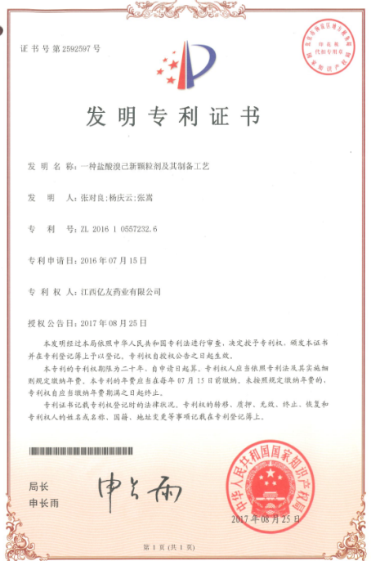
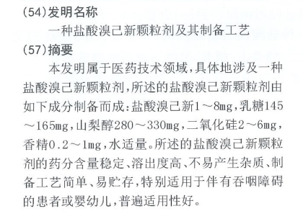
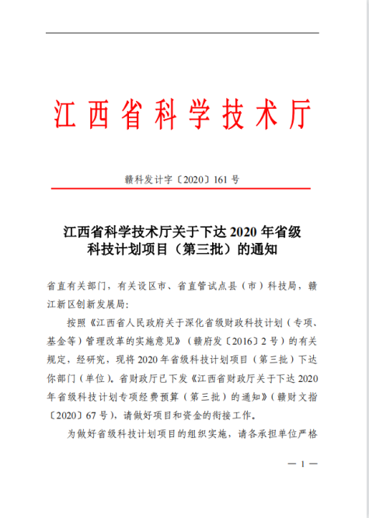
1、 国内首仿、化药3类，填补溴己新剂型空白
参比制剂为日本赛诺菲盐酸溴己新细粒剂，国家药典委员会专门发文核准通用名称为盐酸溴己新颗粒，代表我国盐酸溴己新颗粒制剂技术达到国际先进水平，填补国内剂型空白。
2、制剂工艺发明专利（ZL201610557232.6）、江西省重大科技研发专项（20203ABC28W017）
亿友药业与中国医学科学院药物研究所共同研制，采用领先技术，全面提升质量，延长保质期，降低储存条件；特别适用于伴有吞咽障碍的患者，普遍适用性好。
盐酸溴己新颗粒关键技术研究属于《2020年省级科技计划项目（第三批）》重点专项，获江西省科学技术厅项目支持

Slide 10
1、 填补目录内无溴己新颗粒剂型的空白，进一步满足老人、糖尿病、吞咽困难患者临床需求
目前目录内仅有溴己新口服常释剂型和注射剂，新增颗粒剂型可填补目录空白，进一步优化目录结构。
相比于片剂、注射剂、口服溶液剂，溴己新颗粒剂型优势明显：
  增加肺结核、尘肺、手术后的祛痰适应症
  适用于吞咽困难患者，尤其咽喉肿痛（刀片喉）患者
  溶化性好，入口即化，可含服
  药品生物利用率高，每日口服剂量为口服溶液剂或片剂的一半或1/4
  辅料友好，可用于糖尿病患者，而盐酸溴己新注射液含有无水葡萄糖。
  较口服溶液给药更精准，携带更方便，减少浪费。
2、口服剂型、临床易于管理
溴己新颗粒剂增加“手术后祛痰”的适应症，可减少盐酸溴己新注射液使用，临床更易于管理、用药便利性更高、且可节省医疗费用支出。
3、供应保障：本品本土化生产，能充足供应。

